Slide 1



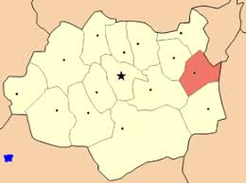
ДУНДГОВЬ АЙМГИЙН БАЯНЖАРГАЛАН СУМ
Газар нутгийн хэмжээ:
318.9 кв.км

Slide 2

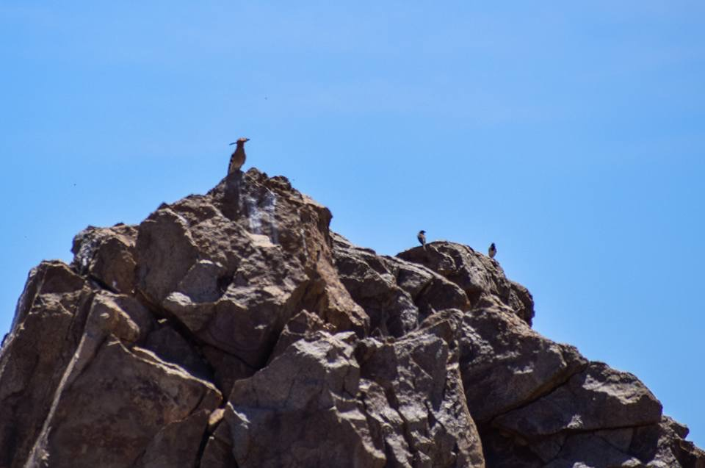
ТОВЧ ТҮҮХ
Боржигон хошуу нь 1691 онд байгуулагдсан бөгөөд 7 сум, 1 хондогод хуваагдаж байсан ба 7 сум тус бүр отогуудад хуваагдаж нийт 44 отогтой байсан ба өнөөгийн Баянжаргалан сум нь Их догшин отогт багтаж байжээ. Энэ отог нь дотроо Их догшин гучид, Бага догшин гучид, Номгон гучид, Бага номын гучид, Нэхий гучид, Чулууны гучид, Хорхой гучид гэж гучдуудад хуваагддаг байна. Баянжаргалан хэмээх жаргалтай бөгөөд баян энэ нутаг маань 1924 онд Хан Хэнтий уулын аймаг Оцолсансарын уулын хошуу, Баянжаргалан уулын сум гэж тулгын чулуугаа тулж гал голомтоо бадраасан түүхтэй билээ. Сум байгуулагдсанаас хойш 1925 онд хөдөлмөрчдийн хурлын захиргаа, 1927 онд МАХН – ын үүр, 1928 онд мал эмнэлэг, 1937 онд хүн эмнэлэг, 1940 онд бага сургууль, 1928 онд эд хэрэглэгдийн хоршоо, 1945 онд Улаан булан, 1960 онд хүүхдийн цэцэрлэг, холбооны салбар, 1975 онд эмийн сан зэрэг байгууллагууд байгуулагдаж иргэд хөдөлмөрчиддөө төрийн үйлчилгээг хүргэн ажиллаж ирлээ. Баянжаргалан сум нь Улаанбаатар хотоос 300 км, аймгийн төвөөс 150 км, Говьсүмбэр аймгаас 80 км зайтай. Өөрийн аймгийн Өндөршил, Гурвансайхан, Говь-Угтаал, Цагаандэлгэр сумдтай, Говь-Сүмбэр аймгийн Сүмбэр, Шивээговь , Дорноговь аймгийн Даланжаргалан сумдтай тус тус хиллэдэг. Тус сум нь хайргархаг шавранцар цайвар хүрэн, хужир шаварлаг элсэнцэр буюу хөлгөн шавранцар бор хөрс голлосон уул толгодлог гадаргатай.
Боржигон хошуу нь 1691 онд байгуулагдсан бөгөөд 7 сум, 1 хондогод хуваагдаж байсан ба 7 сум тус бүр отогуудад хуваагдаж нийт 44 отогтой байсан ба өнөөгийн Баянжаргалан сум нь Их догшин отогт багтаж байжээ. Энэ отог нь дотроо Их догшин гучид, Бага догшин гучид, Номгон гучид, Бага номын гучид, Нэхий гучид, Чулууны гучид, Хорхой гучид гэж гучдуудад хуваагддаг байна. Баянжаргалан хэмээх жаргалтай бөгөөд баян энэ нутаг маань 1924 онд Хан Хэнтий уулын аймаг Оцолсансарын уулын хошуу, Баянжаргалан уулын сум гэж тулгын чулуугаа тулж гал голомтоо бадраасан түүхтэй билээ. Сум байгуулагдсанаас хойш 1925 онд хөдөлмөрчдийн хурлын захиргаа, 1927 онд МАХН – ын үүр, 1928 онд мал эмнэлэг, 1937 онд хүн эмнэлэг, 1940 онд бага сургууль, 1928 онд эд хэрэглэгдийн хоршоо, 1945 онд Улаан булан, 1960 онд хүүхдийн цэцэрлэг, холбооны салбар, 1975 онд эмийн сан зэрэг байгууллагууд байгуулагдаж иргэд хөдөлмөрчиддөө төрийн үйлчилгээг хүргэн ажиллаж ирлээ. Баянжаргалан сум нь Улаанбаатар хотоос 300 км, аймгийн төвөөс 150 км, Говьсүмбэр аймгаас 80 км зайтай. Өөрийн аймгийн Өндөршил, Гурвансайхан, Говь-Угтаал, Цагаандэлгэр сумдтай, Говь-Сүмбэр аймгийн Сүмбэр, Шивээговь , Дорноговь аймгийн Даланжаргалан сумдтай тус тус хиллэдэг. Тус сум нь хайргархаг шавранцар цайвар хүрэн, хужир шаварлаг элсэнцэр буюу хөлгөн шавранцар бор хөрс голлосон уул толгодлог гадаргатай.
1

Slide 3
ТОВЧ ТҮҮХ
Аль ч улиралд таван хошуу мал идээшин дасах говь хээр хосолсон нутаг. Нутгийн хөрсөнд агь, гашуу, ерхөг, хазаар, дэрс, таана, хөмүүл, хялгана голлон ургана. Чихэр өвс, царван, таван салаа, бажууна зэрэг эмийн ургамал, буйлс, хайлс, яргай, бургас харгана зэрэг модлог ургамал ургана. Далайн түвшинээс дээш 1521 метр өргөгдсөн Хараатын уул, 1465 метр өргөгдсөн Их борын уул, Баян бор, Нэмнээ, Энгэрийн улаан, Хөөт, Шар даравгай зэрэг өргөн уудам говиудтай. Зүүн гашуун булаг, Булаг элгэн, Хөөт, Хар толгой, Сэрвэн, Аргатай зэрэг 17 булагтай. Хавиргын улаан, Нэмнээгийн улаан, Энгэрийн улаан, Могойн улаан гэсэн дөрвөн том нууртай. Манай эриний өмнөх хүрэл чулуун зэвсгийн үеийн дурсгалын нэг чухал сэдэв болох хадны зураг, бичээс, хүн малын мөр, сүг зураг хаа сайгүй байдаг Сэрвэн шар ганга зэрэг байгалийн сонин тогтоцтой. 16-р зууны үеийн халх Өөлдийн ширүүн тулалдаан тус сумын нутагт болж байсныг гэрчлэх өндөрлөг газар, чулуун харуул хамгаалалт Саруулын болон Буурлын бичигт хад, могойн талын чулуун хэрэм, Зараа, Баянцогтын булш хиргэсгүүр зэргийг дурьдахад таатай байна.Тус сум нь байгалийн баялаг хүрэн нүүрс, занар, жонш, төмрийн хүдэр, уран, өнгөт металл, шаазангийн шавар, цементийн материалаар элбэг. Агаарын дундаж температур өвөл 1-2 сард 30 хэм хүрч хүйтэрдэг бол, 7 сарын сүүлчээр 8 сар хүртэл зундаа 35 хэм хүрч халдаг эрс тэрс уур амьсгалтай боловч зундаа бороо хуртай бол ургамал сайн ургадаг.
2

Slide 4
ХҮН АМ
Сумын нийт хүн ам 1276 үүнээс эрэгтэй 682, эмэгтэй 594
Сумын төвд 545, хөдөөд 731 оршин суудаг. Шилийн гол 1-р баг 278, Энгэр-Ус 2-р баг 453, Аргатай 3-р баг 545
 | Бүгд | Эрэгтэй | Эмэгтэй
Баянжаргалан | 1276 | 682 | 594
Сумын төвд | 545 | 283 | 262
Хөдөөд | 781 | 399 | 332
3

Slide 5
ХҮН АМ
Өмнөх онтой харьцуулахад сумын хүн ам 6.7 хувиар өссөн байна. Багуудаар нь авч үзвэл Шилийн гол баг 9.8%, Энгэр-Ус баг 2.4%, Аргатай 9 хувиар тус тус өссөн байна.
4

Slide 6

ХҮН АМ
5

Slide 7


ХҮН АМ
Үзүүлэлт | 2014-2015 | 2015-2016 | 2016-2017 | 2017-2018 | 2018-2019
ЕБС суралцагчийн тоо | 145 | 131 | 147 | 148 | 165
1-р ангид элсэгчид | 20 | 25 | 22 | 19 | 32
Алдарт эхийн одонтой эхчүүд 114 байна.
49
65
6

Slide 8
ХҮН АМ
Багаар өрх, хүн ам
Үзүүлэлт |  | 2014 | 2015 | 2016 | 2017 | 2018
Шилийн гол 1-р баг | Өрх | 106 | 109 | 107 | 103 | 112
 | Хүн ам | 261 | 265 | 245 | 253 | 278
Энгэр-Ус 2-р баг | Өрх | 127 | 132 | 136 | 150 | 151
 | Хүн ам | 404 | 412 | 417 | 442 | 453
Аргатай 3-р баг | Өрх | 175 | 172 | 171 | 159 | 180
 | Хүн ам | 513 | 520 | 506 | 500 | 545
Сумын дүн | Өрх | 408 | 413 | 414 | 412 | 443
 | Хүн ам | 1178 | 1197 | 1168 | 1195 | 1276
7

Slide 9
ХҮН АМ
Баянжаргалан сумын хүн амын нас, хүйсийн бүтцийн үзүүлэлтүүд, 2013-2018
Үзүүлэлтүүд | 2013 | 2014 | 2015 | 2016 | 2017 2018
Нийт хүн ам | 1180 | 1178 | 1197 | 1168 | 1195 1276
Үүнээс эмэгтэй | 563 | 540 | 553 | 541 | 554 606
Үүнээс эрэгтэй | 617 | 638 | 644 | 627 | 641 | 684
Жилийн өсөлтийн коэффициент % | 1.02 | -0.17 | 1.61 | -2.43 | 2.3 7.9
Хүйсийн харьцаа % | 109.6 | 118.1 | 116.4 | 115.9 | 115.7 112.8
8

Slide 10
ХҮН АМ
БОЛОВСРОЛ, ЭРҮҮЛ МЭНД, НИЙГМИЙН ХАЛАМЖИЙН ҮЗҮҮЛЭЛТ
Үзүүлэлт | 2008 он | 2009 он | 2010 он | 2011 он | 2012 он | 2013 он | 2014 он | 2015 он | 2016 он | 2017 он | 2018 он
ЕБС-д суралцагсад | 146 | 167 | 152 | 152 | 140 | 143 | 145 | 131 | 147 | 152 | 165
үүнээс: 1-5 анги | 76 | 103 | 97 | 104 | 96 | 81 | 79 | 90 | 99 | 99 | 114
6-9 анги | 70 | 64 | 55 | 48 | 44 | 62 | 66 | 41 | 48 | 53 | 51
1-р ангид элсэгчид | 16 | 17 | 10 | 20 | 12 | 26 | 20 | 25 | 22 | 19 | 32
Бүх багш нар | 10 | 10 | 9 | 10 | 11 | 11 | 10 | 13 | 11 | 11 | 13
Дотуур байранд суудаг хүүхэд | 34 | 36 | 32 | 31 | 45 | 60 | 45 | 43 | 46 | 54 | 61
0-1 насны хүүхдийн эндэгдэл | 0 | 2 | 1 | 0 | 0 | 1 | 3 | 0 | 0 | 0 | 0
1-5 насны хүүхдийн эндэгдэл | 0 | 0 | 1 | 0 | 0 | 0 | 1 | 0 | 0 | 0 | 0
Халдвартөвчин | 0 | 3 | 0 | 3 | 2 | 1 | 6 | 0 | 23 | 4 | 3
9

Slide 11
ХҮН АМ
Хүн амын тоо, насны бүлгээр, 2018 он, багаар
Багийн нэр | Нийт хүн ам | 0-14 | 15-64 | 65+ | Эрэмбэ
Шилийн гол | 278 | 85 | 176 | 17 | 3
Энгэр-Ус | 453 | 147 | 274 | 32 | 2
Аргатай | 545 | 167 | 350 | 28 | 1
Нийт | 1276 | 399 | 800 | 77
Хүн ам, багаар 2008– 2018 он
Багийн нэр | 2008 | 2009 | 2010 | 2015 | 2018
Шилийн гол | 572 | 587 | 309 | 265 | 278
Энгэр-Ус | 678 | 659 | 399 | 412 | 453
Аргатай | - | - | 469 | 520 | 545
Баянжаргалан | 1250 | 1246 | 1177 | 1197 | 1276
10

Slide 12
АЖ АХУЙН НЭГЖ, БАЙГУУЛЛАГА
АЖ АХУЙН НЭГЖ, БАЙГУУЛЛАГА – 2018 ОН
Аж ахуй нэгж байгууллагын тоо-42
Аж ахуй нэгж-33
Төсвийн байгууллага-6
Төрийн бус байгууллага-1
Үүнээс үйл ажиллагаа явуулж байгаа 22,
Үйл ажиллагаа эхлээгүй 10,
үйл ажиллагаагаа түр зогсоосон 1 аж нэгж байна.
11

Slide 13
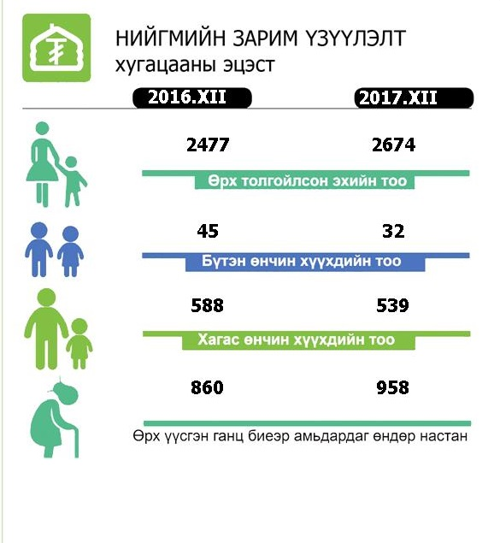
НИЙГМИЙН ЗАРИМ ҮЗҮҮЛЭЛТ
2017
2018
62
53
Өрх толгойлсон эхийн тоо
1
1
Бүтэн өнчин хүүхдийн тоо
Нийгмийн зарим үзүүлэлт
10
16
Хагас өнчин хүүхдийн тоо
34
40
Өрх үүсгэн ганц биеэр амьдардаг өндөр настан
12

Slide 14
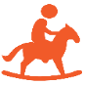


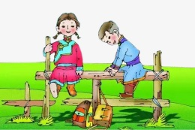

БОЛОВСРОЛ-2018 он
Сургуулийн өмнөх боловсролын байгууллагын үндсэн багш 5
ЕБС-ийн 1 дүгээр ангид элсэгчид 32
Сургуулийн өмнөх боловсролын байгууллагад хамрагдсан хүүхэд 73
13
ЕБС-ийн үндсэн багш
13

Slide 15
ХӨДӨӨ АЖ АХУЙ
Малын тоо 5 төрлөөр
Төрөл | 2014 | 2015 | 2016 | 2017 | 2018
Тэмээ | 133 | 133 | 158 | 172 | 195
Адуу | 3 841 | 4 327 | 4 186 | 4 916 | 5 824
Үхэр | 2 517 | 2 589 | 2 384 | 2 805 | 3 436
Хонь | 55 303 | 57 513 | 57 597 | 66 754 | 74 540
Ямаа | 45 649 | 43 755 | 40 047 | 47 929 | 54 824
Нийт дүн | 107 443 | 108 317 | 104 372 | 122 576 | 138 819
14

Slide 16
ХӨДӨӨ АЖ АХУЙ
Мал сүргийн бүтэц, 2018 он
Мал сүргийн дотор хонин сүрэг 53.7, ямаан сүрэг 39.5%-ийг тус тус эзэлж байгаа нь уламжлалт харьцаа сүүлийн жилүүдэд ихээхэн алдагдаж байгааг илэрхийлж байна.
15

Slide 17


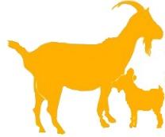


ХӨДӨӨ АЖ АХУЙ
2018 оны жилийн эцсийн мал тооллогын дүнгээр Баянжаргалан сумын хэмжээнд 138 819 толгой мал тоологдсон байна.
195
5 824
3 436
74 540
54 824
16

Slide 18
ХӨДӨӨ АЖ АХУЙ
Малын төрлөөр нь авч үзвэл:
Тэмээ
17

Slide 19
ХӨДӨӨ АЖ АХУЙ
Адуу
18

Slide 20
ХӨДӨӨ АЖ АХУЙ
Үхэр
19

Slide 21
ХӨДӨӨ АЖ АХУЙ
Хонь
20

Slide 22
ХӨДӨӨ АЖ АХУЙ
Ямаа
21

Slide 23
ХӨДӨӨ АЖ АХУЙ
Малын тоо багаар
Баг | 2014 | 2015 | 2016 | 2017 | 2018
Шилийн гол 1-р баг | 45 060 | 44 424 | 41 465 | 49 288 | 55 650
Энгэр-Ус 2-р баг | 55 144 | 56 235 | 54 627 | 64 072 | 72 147
Аргатай 3-р баг | 7 239 | 7 658 | 8 280 | 9 216 | 11 022
Нийт дүн | 107 443 | 108 317 | 104 372 | 122 576 | 138 819
22

Slide 24
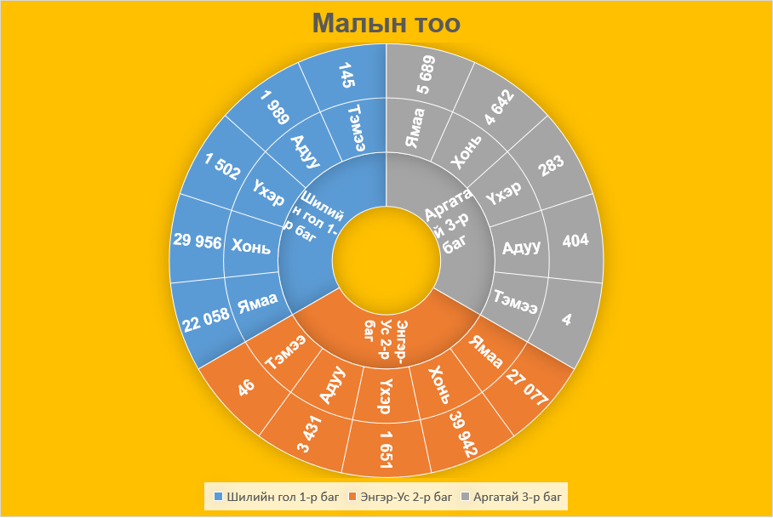
ХӨДӨӨ АЖ АХУЙ
23

Slide 25
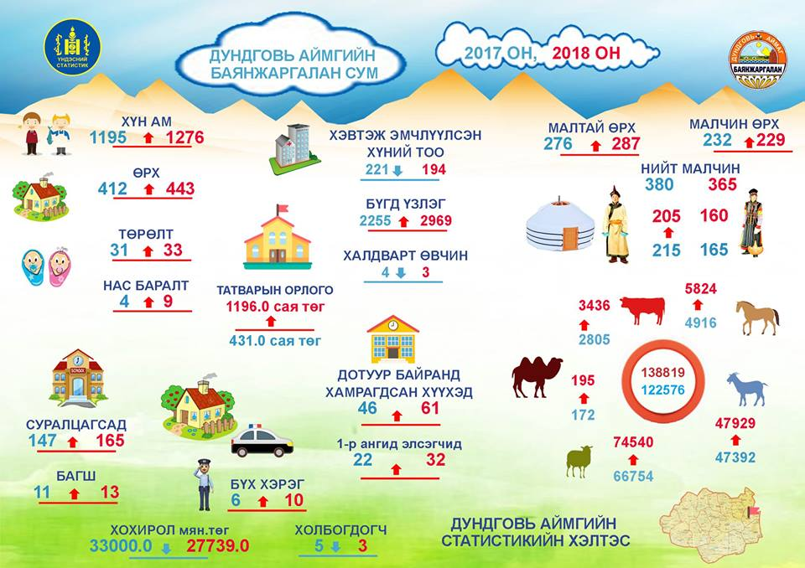
ХӨДӨӨ АЖ АХУЙ
24

Slide 26
ЦАХИМ ХАЯГ
Дундговь аймагтай холбоотой ВЭБ хуудсууд
http://www.dundgovi.gov.mn
http://www.dundgovi.nso.mn
25

